Slide 1

WTech Yapay Zeka Eğitimi Bitirme Projesi Kalp Yetmezliği Tahmini
- Afra İldeş

Slide 2
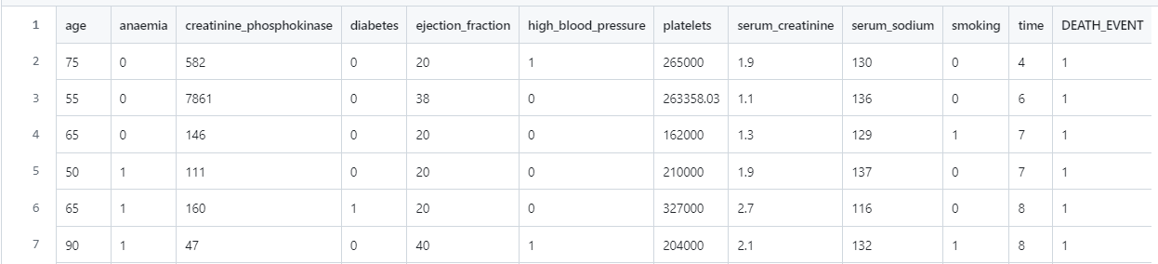
DATASET
HEART FAILURE PREDICTION DATASET
Mevcut en büyük kalp hastalığı veri seti
Bağımsız olarak mevcut olan ancak daha önce birleştirilmemiş veri setinin birleştirilmesiyle oluşmuştur.
5 Kalp veri seti - 11 ortak özellik üzerinden birleştirilmiştir.
Veri setinden bir örnek:

Slide 3
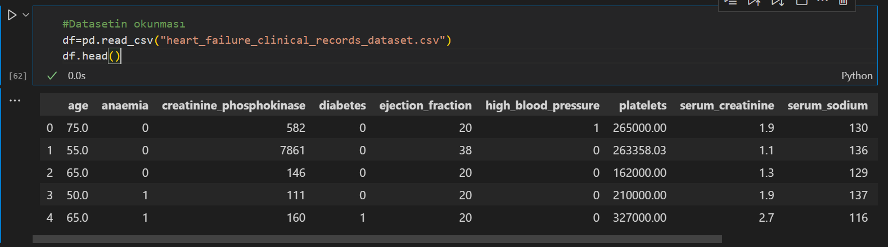
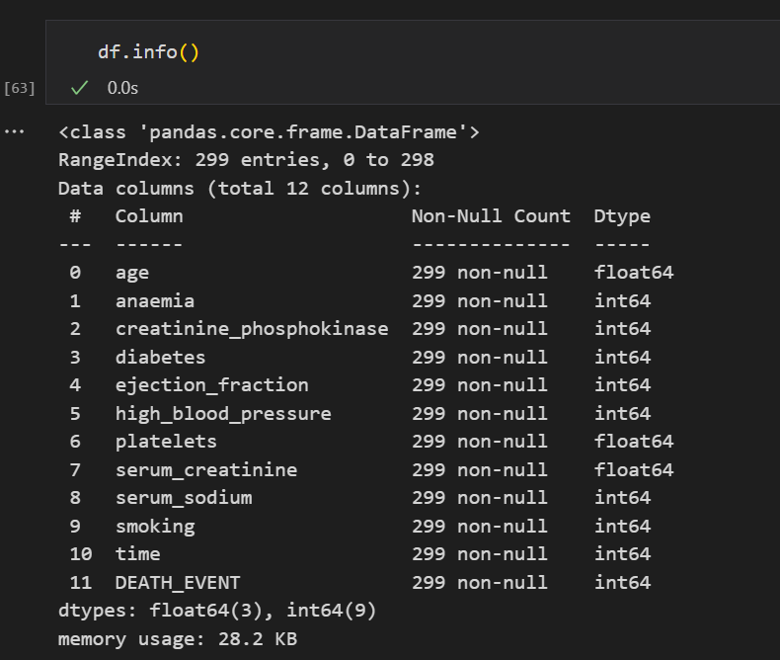
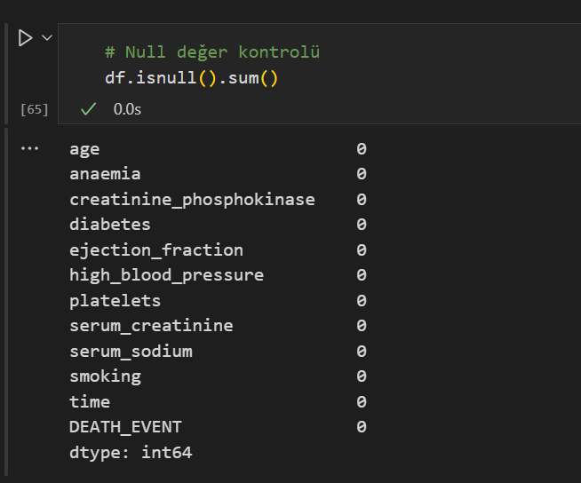
Veri Setinin Okunması ve İşlenmesi

Slide 4
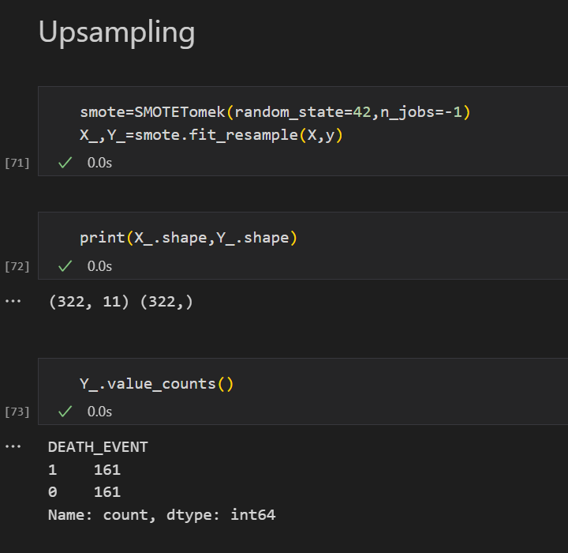
Upsampling
Genellikle evrişimli sinir ağları (CNN) gibi modellerde kullanılır.
Upsampling işlemi, genellikle ölçekleme işlemi olarak da adlandırılabilir.
Girdi olarak alınan düşük çözünürlüklü bir görüntü veya veri, evrişimli sinir ağının katmanlarında işlenirken boyutunu küçültmektedir. Ancak, bu işlemler sonucunda elde edilen çıktıların, orijinal girdinin boyutuna yeniden getirilmesi gerekebilir.
Bu yeniden boyutlandırma işlemine upsampling denir.

Slide 5
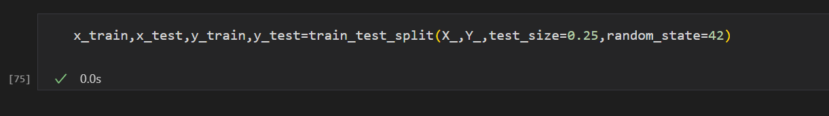
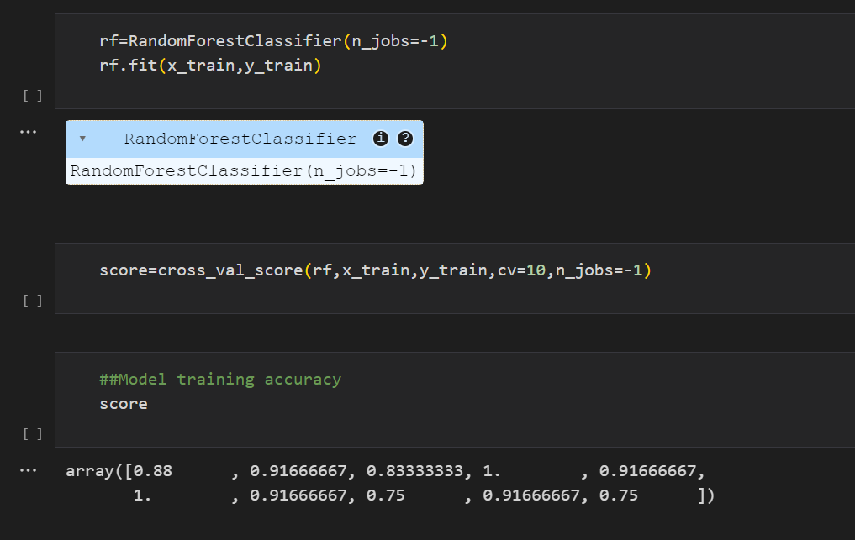
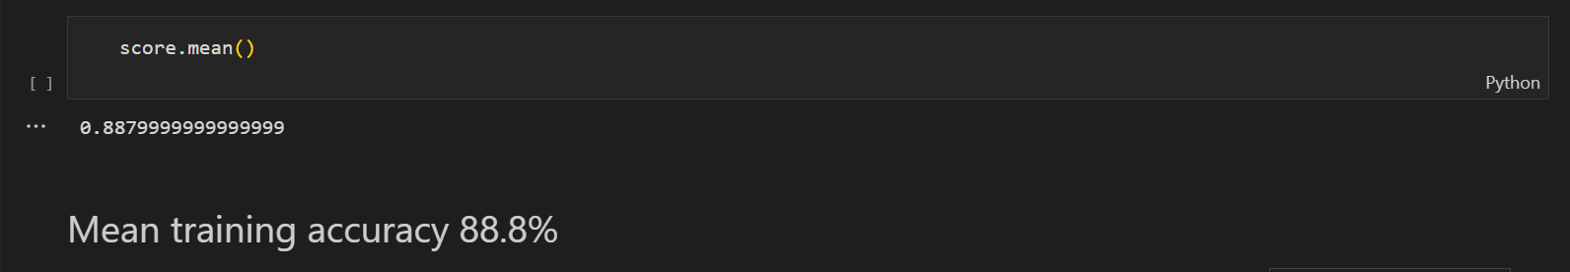
Modelin Oluşturulması
RandomForestClassifier() Modeli:
Random Forest, çoklu karar ağaçlarının (decision trees) bir araya gelmesiyle oluşturulur.
Her bir ağaç, veri kümesinin farklı alt kümeleri üzerinde eğitilir ve sonunda bağımsız bir tahmin yapar. Bu ağaçların bir araya getirilmesi, genellikle çeşitli ağaçların tahminlerini bir araya getirerek genel olarak daha iyi bir tahmin sağlayabilir. Bu, her bir ağacın tek başına oluşturduğu tahminlerin ortalaması alınarak veya en yaygın tahmin seçilerek gerçekleştirilir.

Slide 6
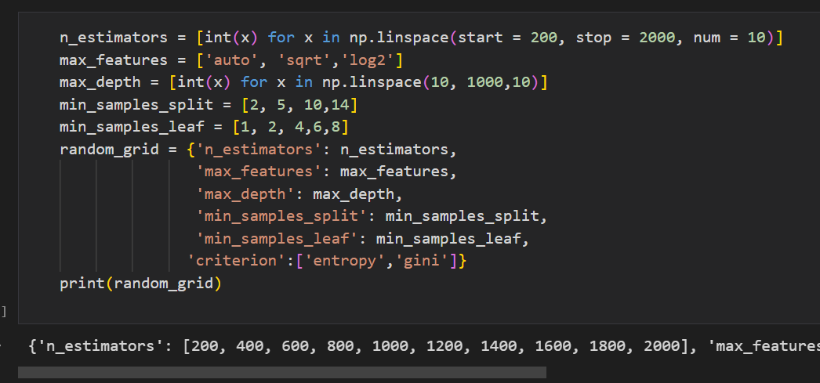
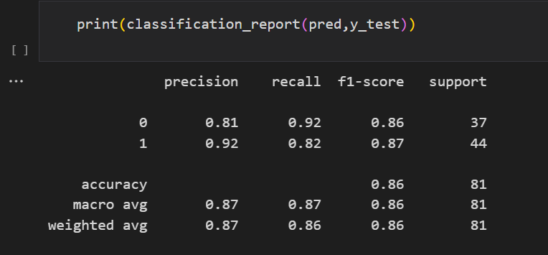
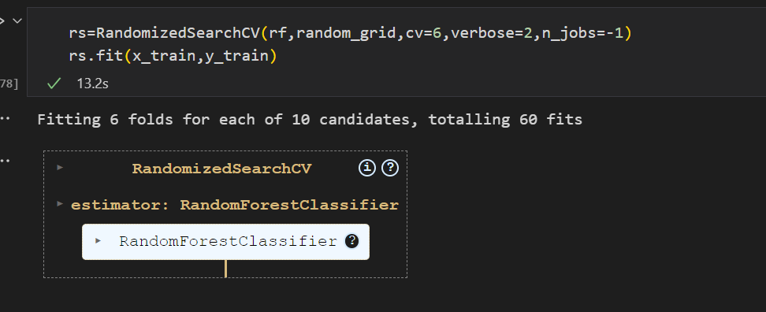
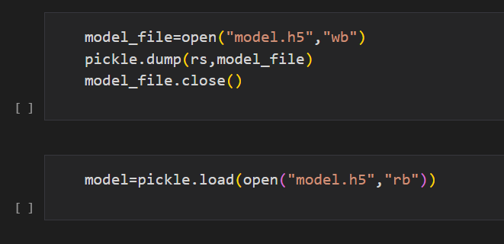
Hyperparameter Tunning
Modelin Eğitimi ve Kaydedilmesi

Slide 7
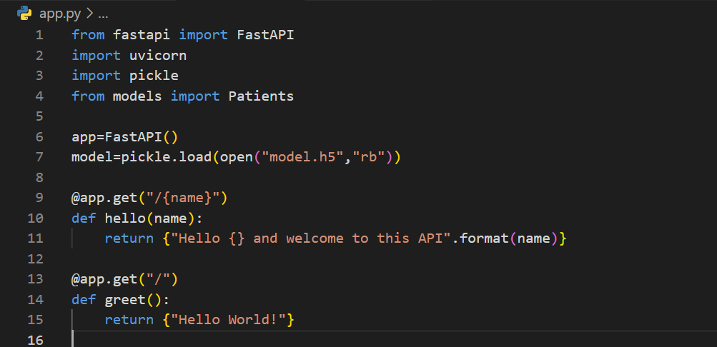
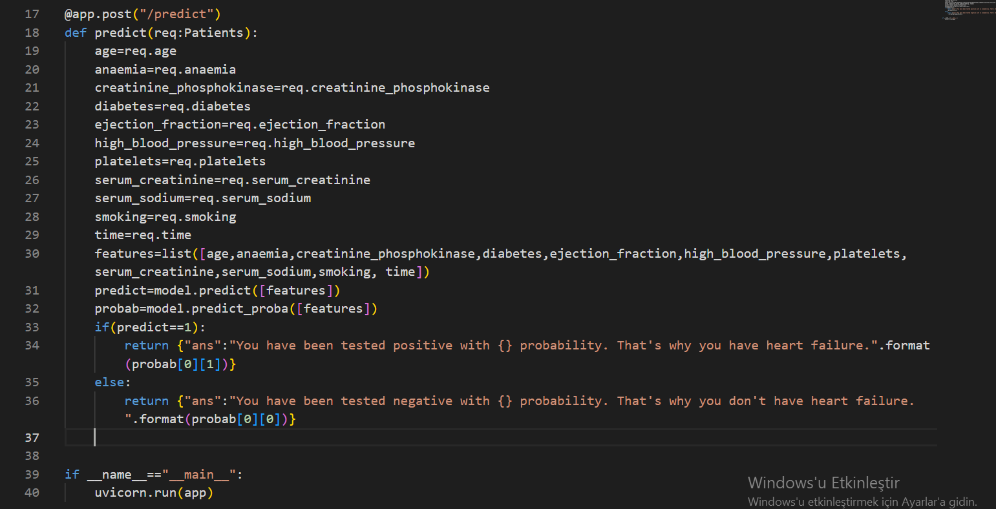
FastAPI

Slide 8
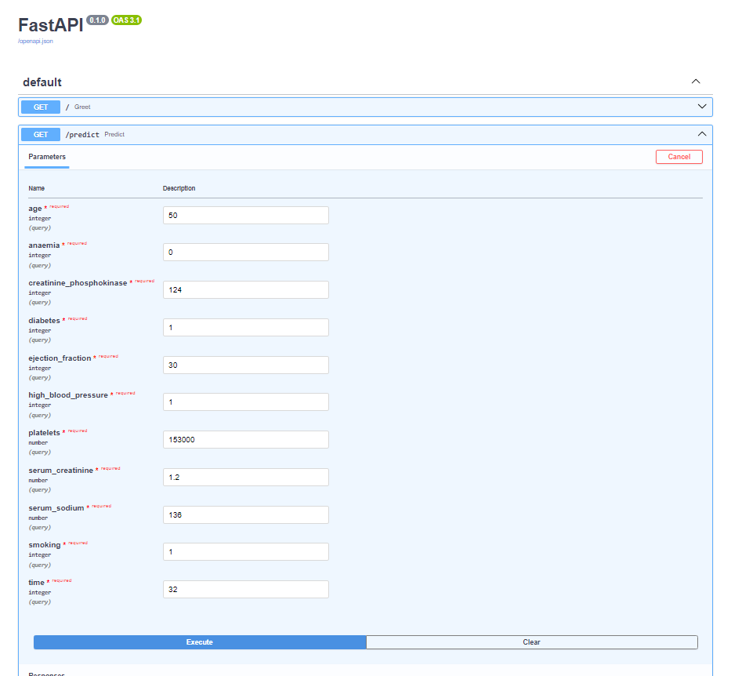
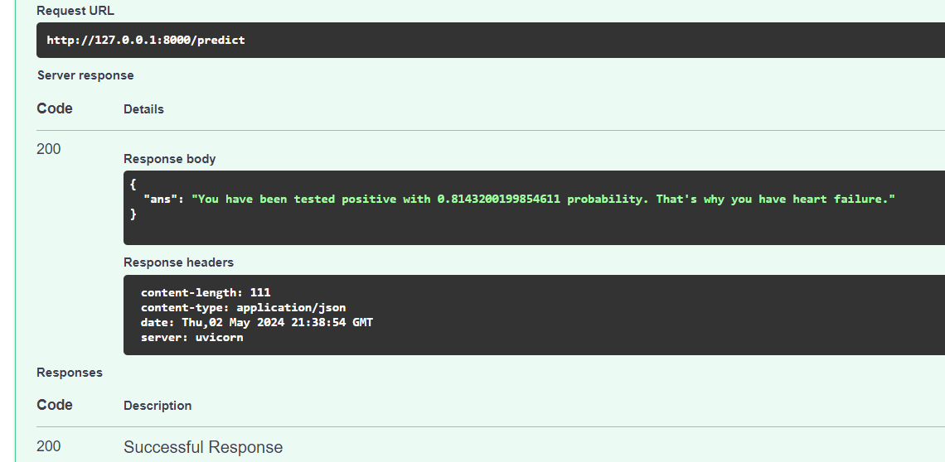
FastAPI

Slide 9
TEŞEKKÜRLER
Afra İldeş

